Slide 1





ALAT PENUKAR KALOR
REGULER MALAM
PROGRAM STUDI S1 TEKNIK MESIN
Universitas Jayabaya Ganjil 2025/2026

Slide 2




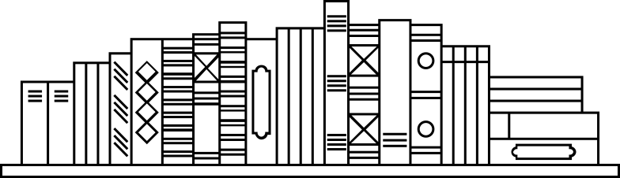
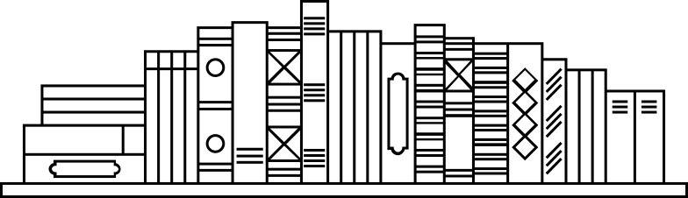
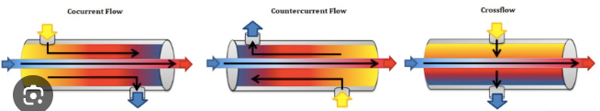



Alat Penukar Kalor
Mata kuliah ini diharapkan mahasiswa Mampu menguasai konsep teoretis, prinsip dan pengetahuan alat penukar kalor guna mengambil keputusan yang tepat untuk menemukan sumber masalah dan menyelesaikan masalah dalam alat penukar kalor dengan merancang/memilih serta menggunakan komponen-komponen dan sumber daya yang diperlukan

Slide 3
Alat Penukar Kalor
Tinjauan perpindahan panas
Konduksi
Konveksi
Rradiasi

Slide 4
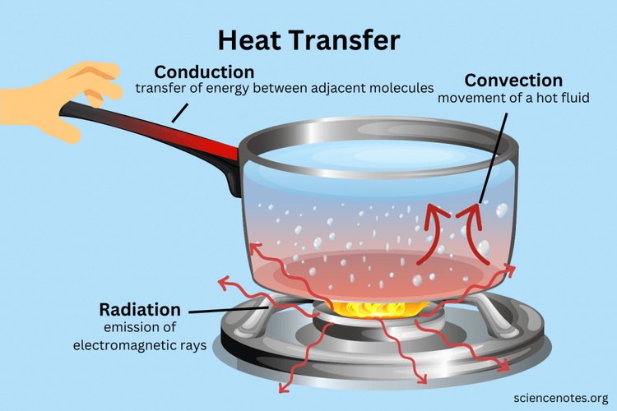
Perpindahan Panas
Energi panas berpidah tempat dan lau perpindahannya dalam kondisi tertentu, yang meliputi proses pemasukan dan pengeluaran panas.
Perpindahan panas dapat berlangsung secara Konduksi, Konveksi dan Radiasi

Slide 5
Konduksi
Proses perpindahan panas jika panas mengalir dari tempat yang suhunya tinggi ke tempat yang suhunya lebih rendah, Tetapi media untuk perpindahan panas tetap.
Perpindahan Panas konduksi dapat terjadi pada cairan ataupun gas, namun konduktivitas terbesar ada pada padatan.
Jika media perpindahan panas konduksi berupad Gas, molekul gas yang suhunya tinggi akan bergerak dengan kecepatan yang lebih tinggi daripada molekul gas yang suhunya lebih rendah
Jika Media perpindahan panas konduksi berupa cairan, Media nya sama seperti gas, namun kecepatan gerak molekul cairan lebih lambat daripada molekul gas.

Slide 6



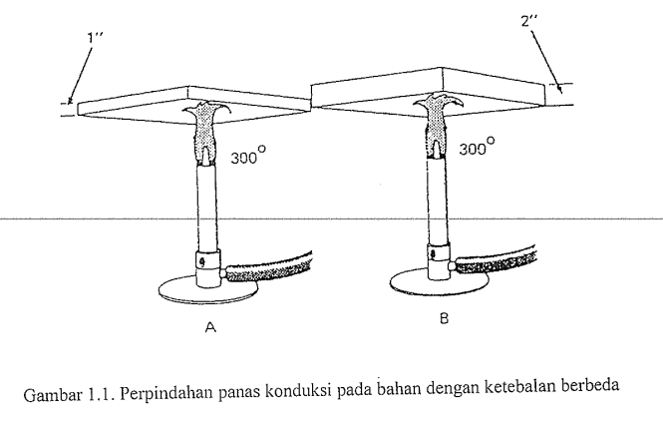



Slide 7
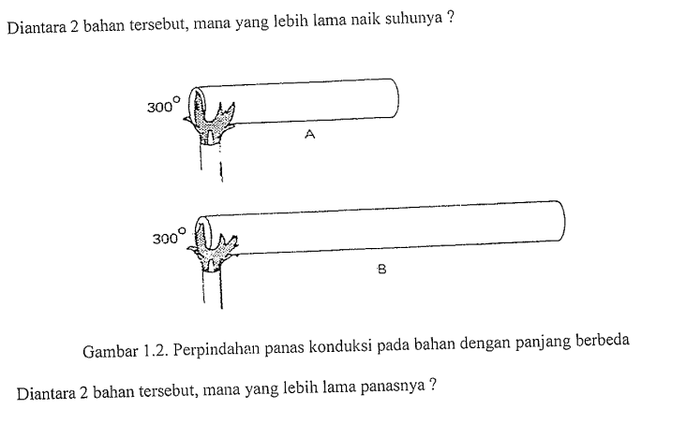

Slide 8
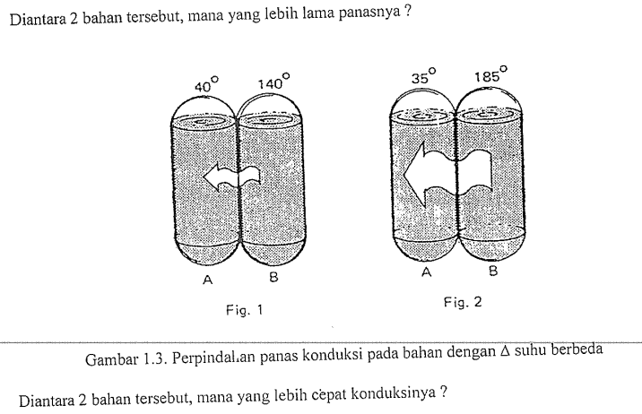

Slide 9
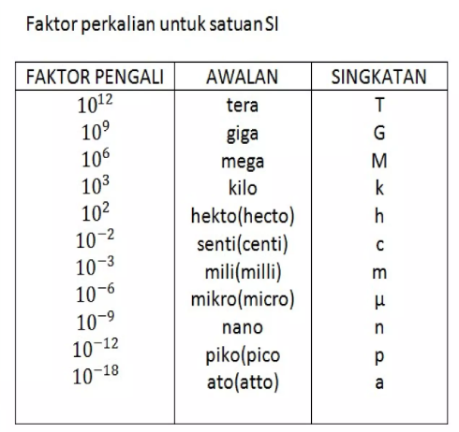
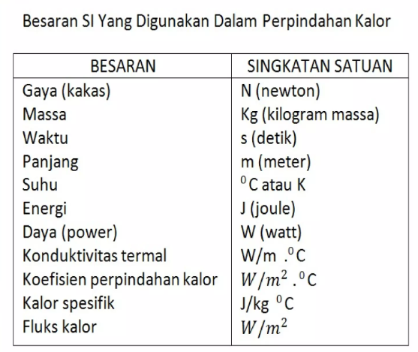

Slide 10


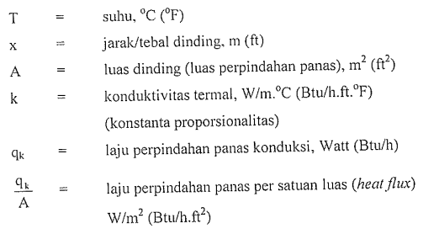
Hukum konduksi panas, disebut juga Hukum Fourier, menyatakan bahwa tingkat (rate) perpindahan panas melalui sebuah material adalah berbanding lurus dengan gradien negatif pada suhu dan luas, pada sudut siku pada gradien tersebut.
melalui dimana panas mengalir.
Gerakan naik dan turun air saat dipanaskan
Gerakan naik dan turun kacang hijau, kedelai, dan lainnya saat dipanaskan
Terjadinya angin darat dan angin laut
Gerakan balon udara
Konveksi udara pada hair dryer, sistem pendingin mesin mobil, lemari es, dan AC
Hukum Fourier

Slide 11
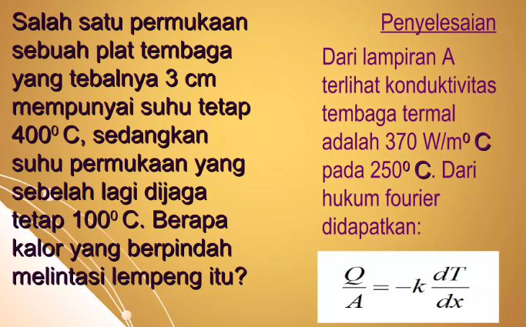
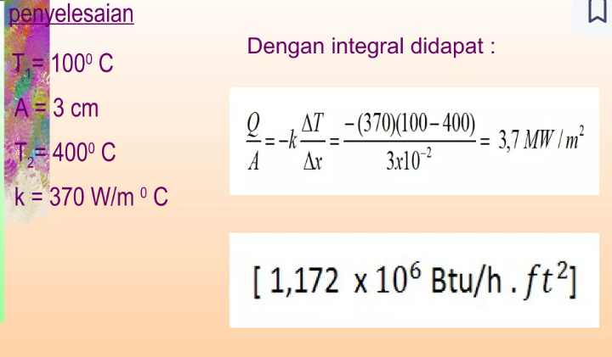
Hukum Fourier

Slide 12
Konveksi
Proses Perpindahan Panas Konveksi Dimana cairan atau gas yang suhunya tinggi mengalir ke tempat suhunya yang lebih rendah, dan memberikan panas pada permukaan yang suhunya lebih rendah.
Terbagi menjadi 2 cara:
Konveksi Bebas, yang disebabkan oleh beda suhu dan beda rapat saja dan tidak ada tenaga dari luar yang mendorongnya : Plat panas dibiarkan berada di udara sekitar tanpa ada sumber Gerakan dari luar
Konveksi Paksaan, yang disebabkan adanya tenaga dari luar : Plat panas dihembus udara dengan kipas

Slide 13


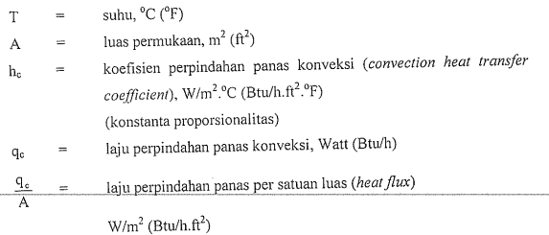
Perpindahan panas yang terjadi antara permukaan padat dengan fluida yang mengalir disekitarnya, dengan menggunakan media penghantar berupa fluida (cairan/gas)
AC yang dinyalakan di ruangan panas
Memanaskan air
Kulkas
Hukum Newton

Slide 14
Radiasi
Perpindahan Panas yang terjadi karena pancaran/ sinaran/ radiasi gelombang elektromagnetik dengan Panjang gelombang pada interval tertentu.
Jadi tidak memerlukan media sehingga perpindahan panas dapat berlangsung dalam ruangan hampa udara: Panas matahari yang sampai ke bumi

Slide 15

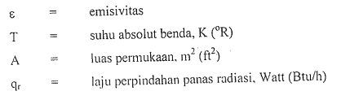

Junlah energi yang dipancarkan per satuan luas permukaan benda hitam dalam satuan waktu akan berbanding lurus dengan pangkat empat temperature termodinamikanya.
Menghitung suhu filamen tungsten, Menghitung total energi yang diradiasikan matahari setiap detiknya.
Hukum Stefan Boltzman

Slide 16



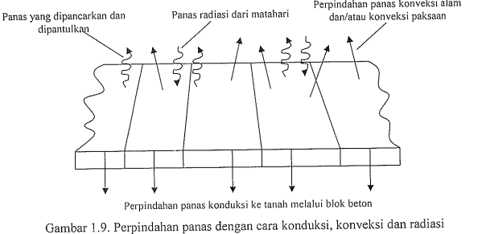
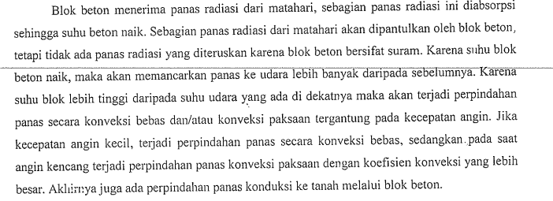
Perpan Konduksi, Konveksi, Radiasi
Pada umumnya tiga macam mekanisme perpan ini berlangsung Bersama – sama. Sebagai contoh adalah beton tempat pejalan kaki menerima panas radiasi dari matahari.

Slide 17





THANK YOU

